Slide 1

КОНЦЕПЦИЯ НОВОГО ТОВАРА
SOFT-FX

Slide 2

Обзор продукта
“Деанонимайзер криптокошельков”
Деанонимайзер, или инструменты для расшифровки источников анонимных данных, предоставляют брокерам ряд значительных преимуществ, помогая им эффективно управлять и анализировать информацию.
Деанонимайзеры позволяют брокерам определить истинную личность клиента, что упрощает предоставление персонализированных услуг и консультаций

Slide 3
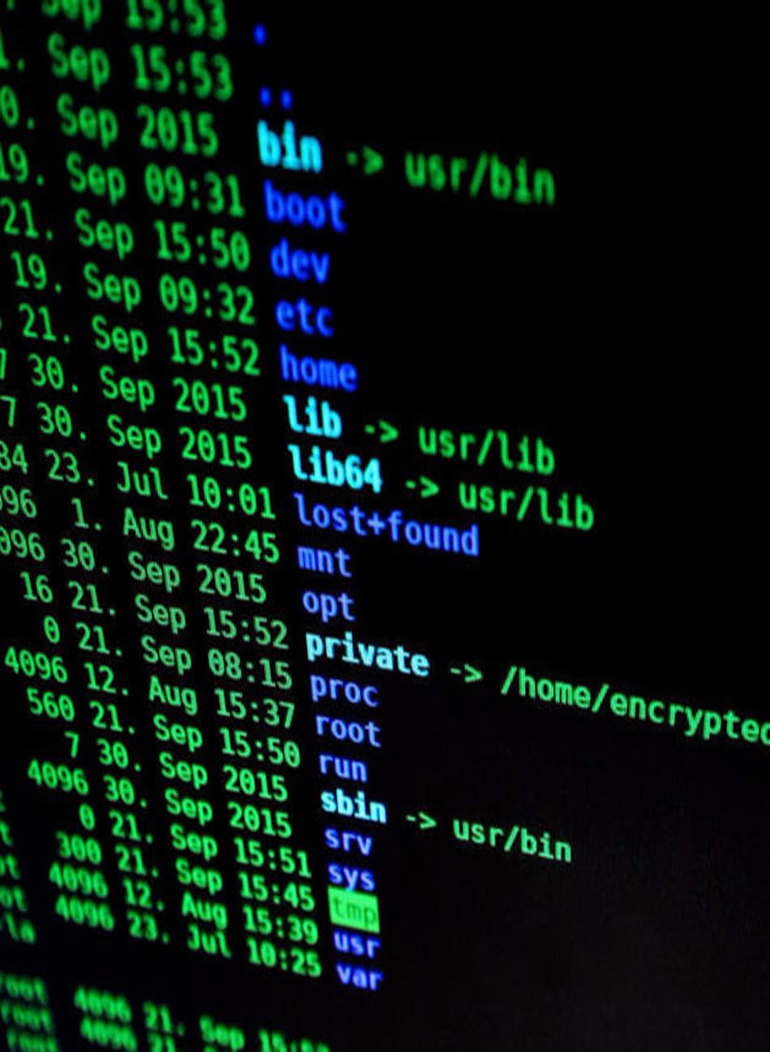
Зачем это нужно?
Улучшение клиентского обслуживания
Анализ и предсказание рынка
Соблюдение нормативных требований
Борьба с мошенничеством
Защита конфиденциальности
Расширение клиентской базы
Улучшение репутации

Slide 4

Что вы получите?
Если в вашем проекте присутствует деанонимайзер, ваша платформа становится безопаснее и чище. Деанонимайзер повышает чистоту сделок, которые проходят на вашей платформе. Уменьшается степень мошенничества.
Благодаря деанонимайзеру ваша платформа станет более прогрессивной и безопасной и привлечет новых клиентов

Slide 5

Возможные сложности
Внедрение деанонимайзера в брокерскую платформу может потребовать существенных ресурсов. Важно учитывать, что сложность и стоимость этого процесса могут варьировать в зависимости от специфики брокерской компании и ее потребностей. Факторы влияющие на внедрение деанонимайзера:
Интеграция с существующими системами
Необходимый минимум безопасности и конфиденциальности
Состояние текущая инфраструктуры
Обучение персонала и квалицифицированные кадры
Поддержка и обновления
Законодательные требования

Slide 6
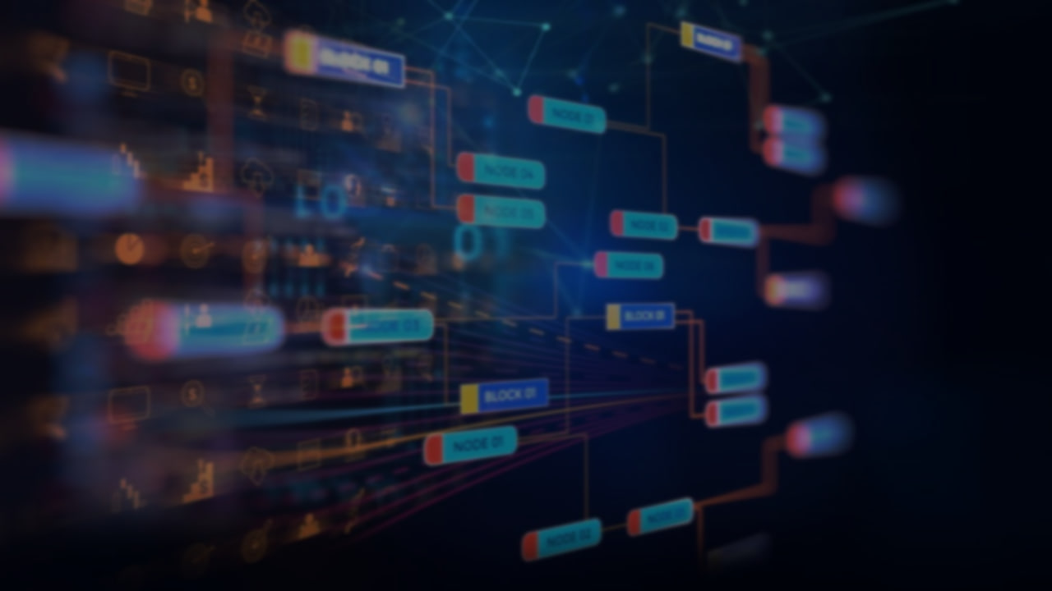
Стоимость продукта
Как уже было сказано, цена продукта зависит от уже имеющихся техническких компонентов системы таких как: сервера, базы данные, вычислительные мощности. А также от требований потребителя.
Стоимость нашего решения варьируется от 2000$ при покупке в комплекте с другими нашими решения до 8000$ при индвивидуальной настройке под ваш проект

Slide 7
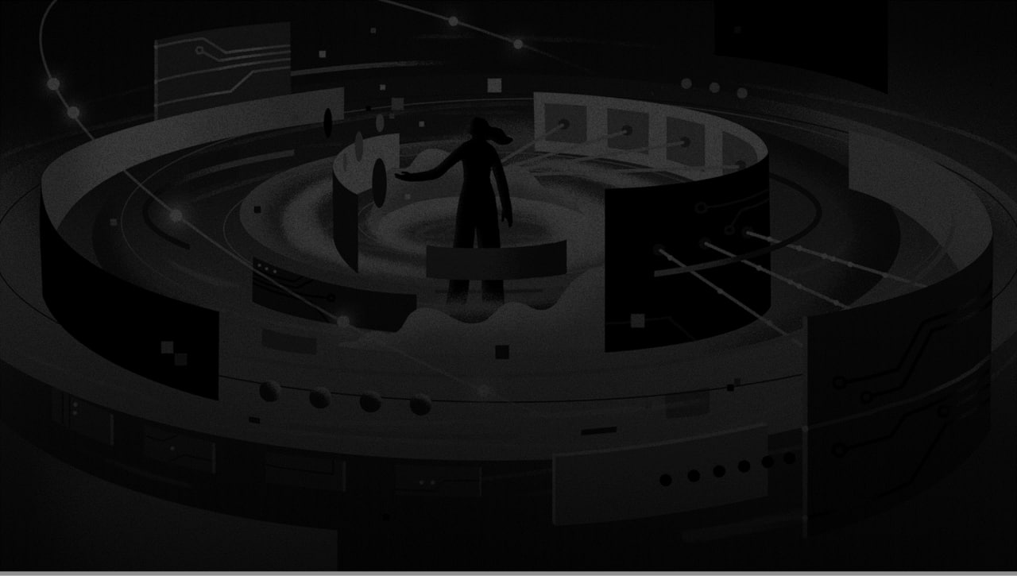
Thank you for watching

